Slide 1
Un almuerzo lezamiano. Captura y línea de fuga en Fresa y chocolate
Congreso Internacional e Interdisciplinario «Vidas (In)vivibles»
José Luis Saorín Ferrer

Slide 2
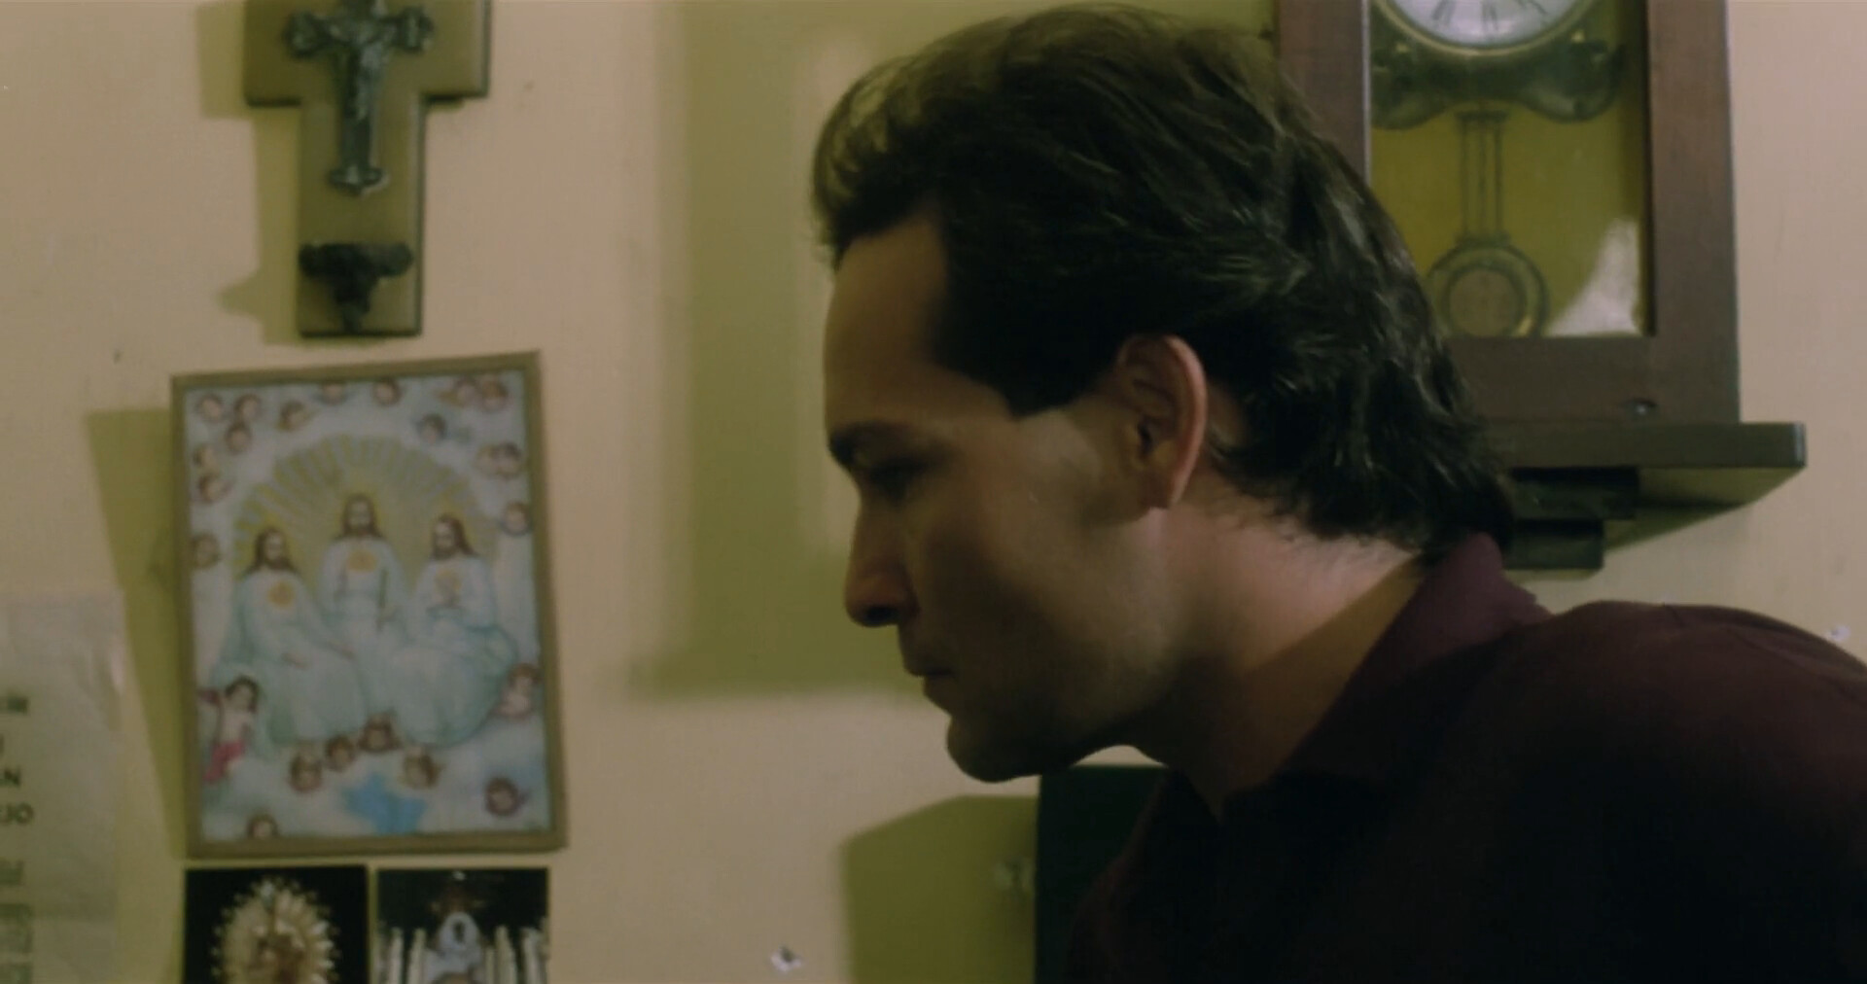

Slide 3
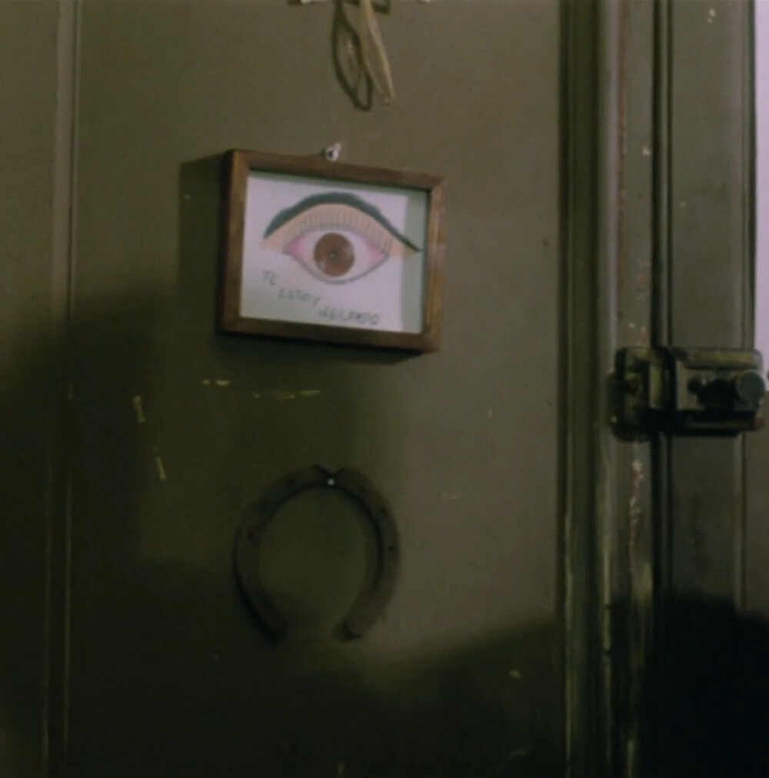

Slide 4
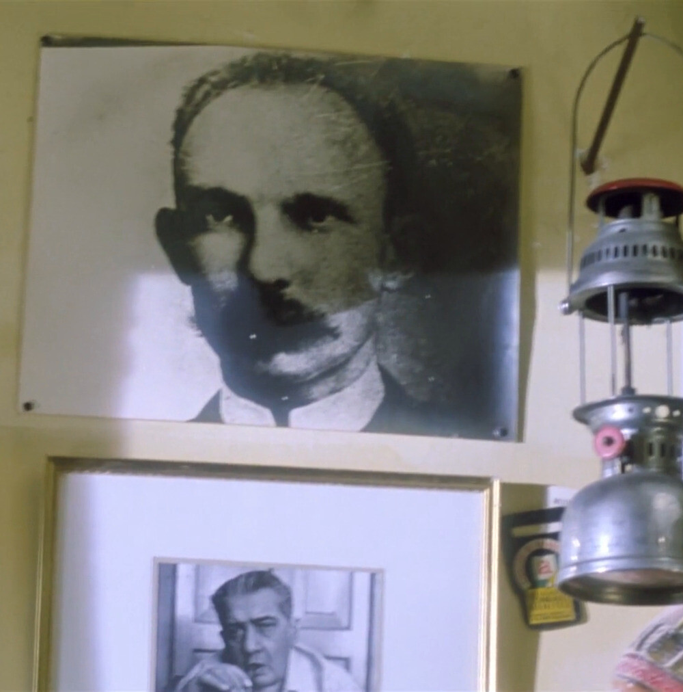
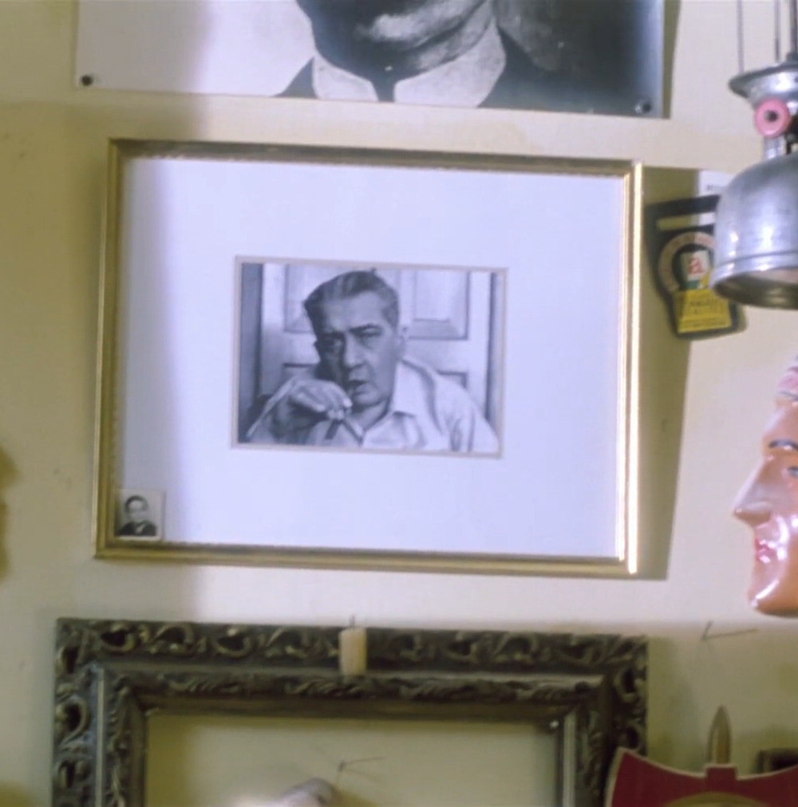
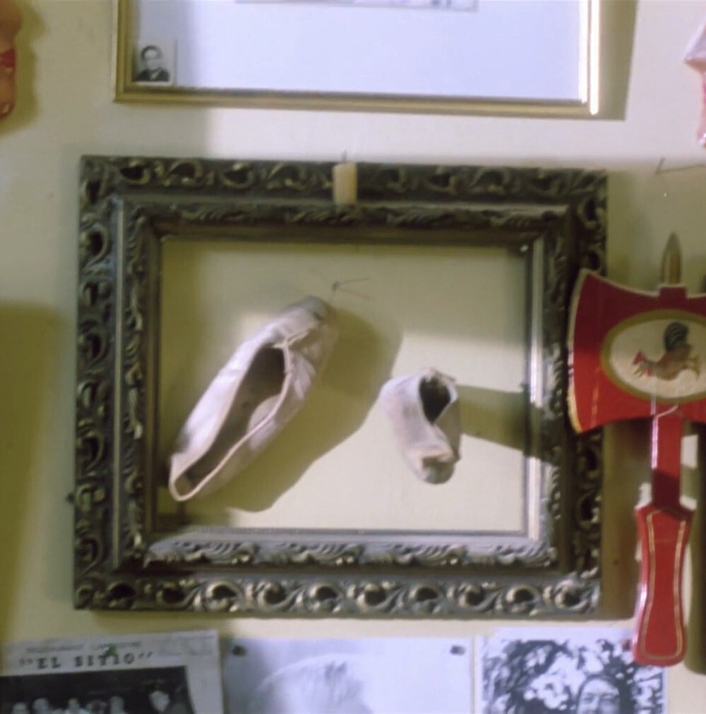

Slide 5
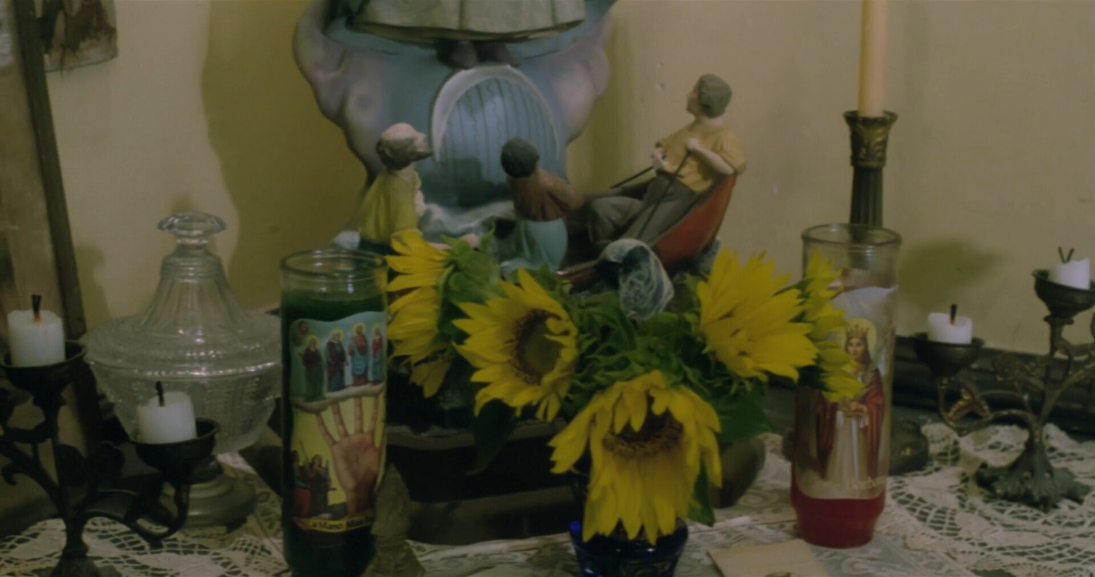

Slide 6
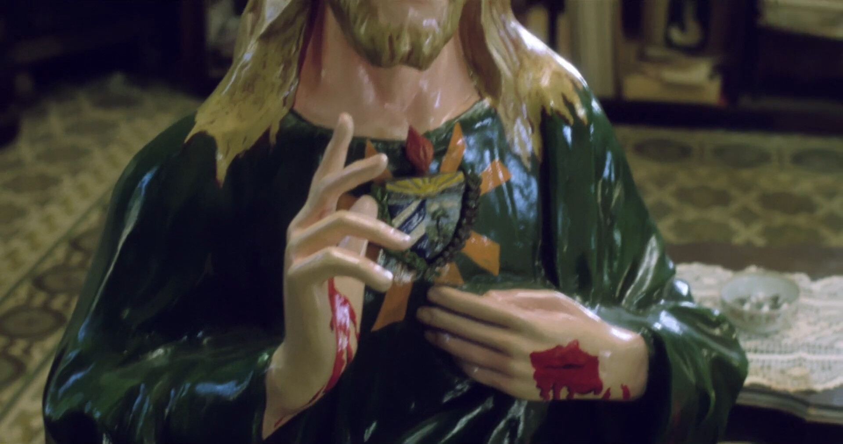

Slide 7
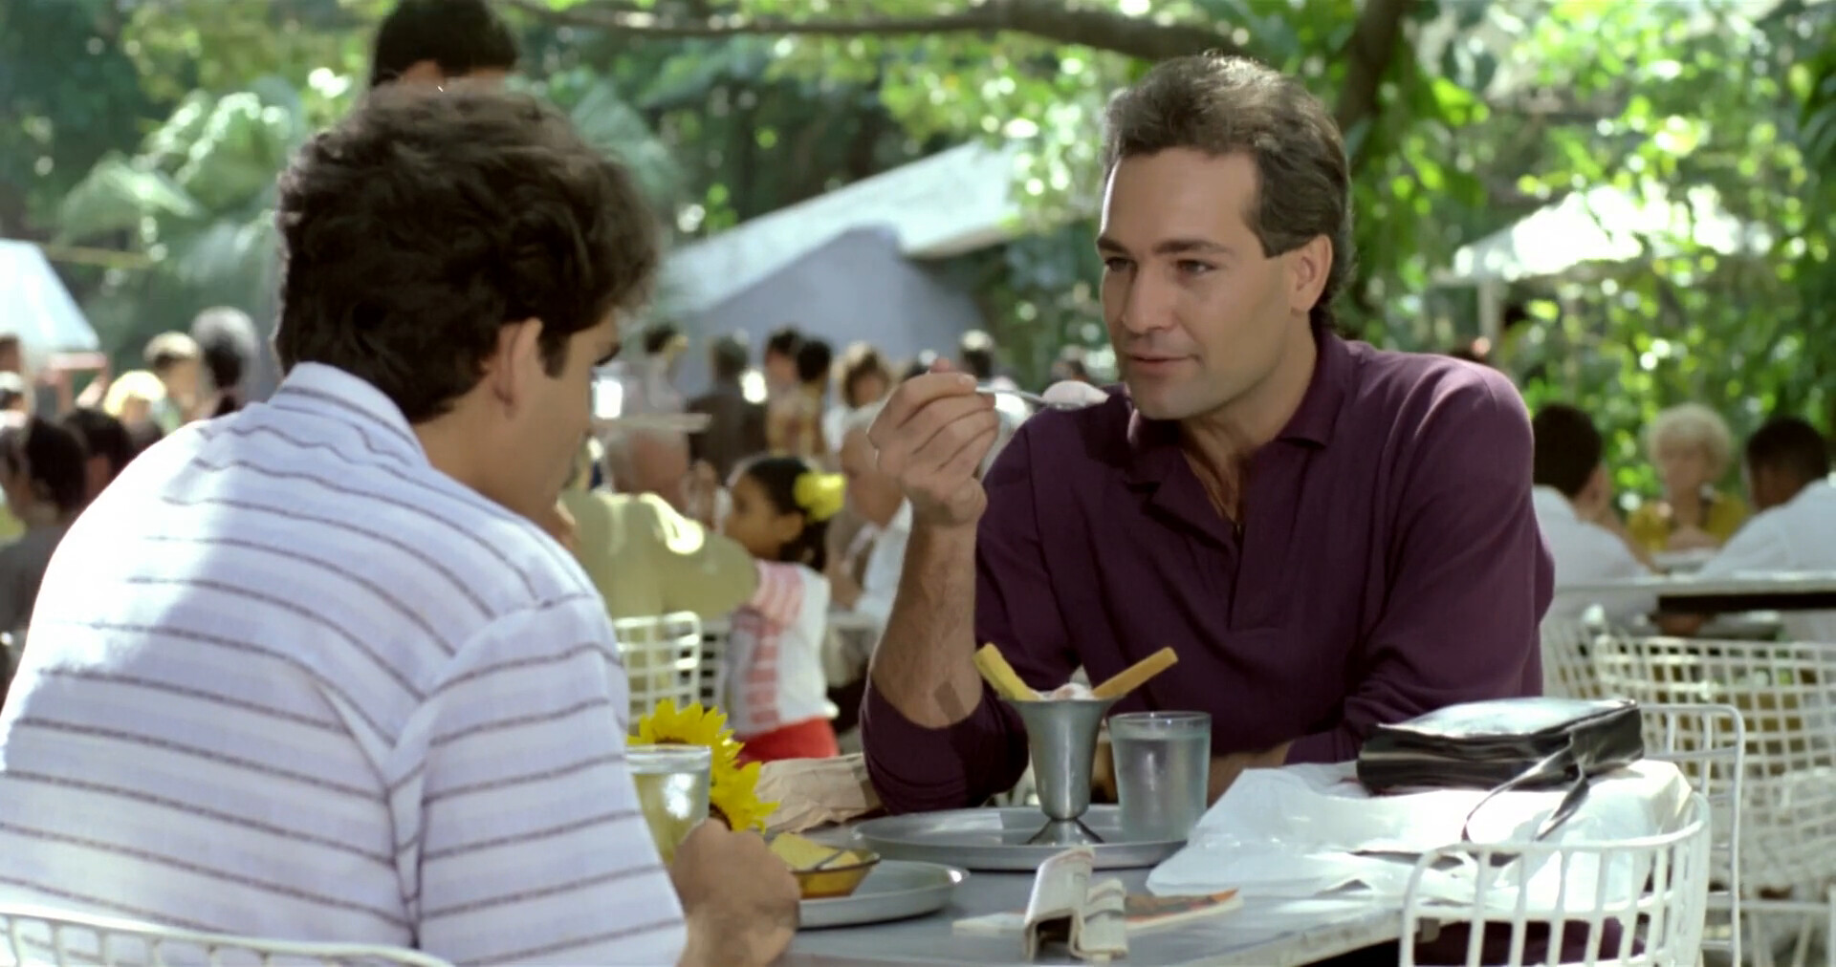

Slide 8

Senel Paz, El lobo, el bosque y el hombre nuevo. México, Era, 1991

Slide 9
«Un niño en la obscuridad, presa del miedo, se tranquiliza canturreando.»
Gilles Deleuze y Félix Guattari, Mil mesetas, p. 318

Slide 10
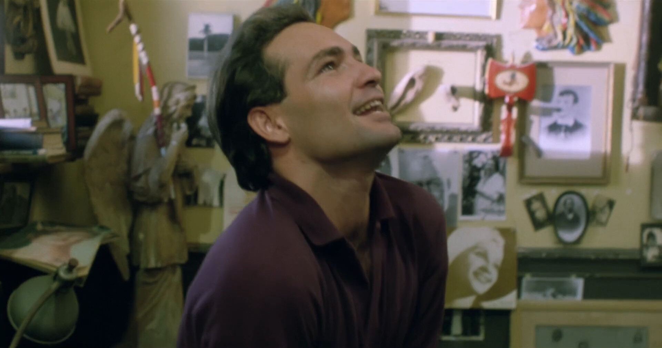

Slide 11
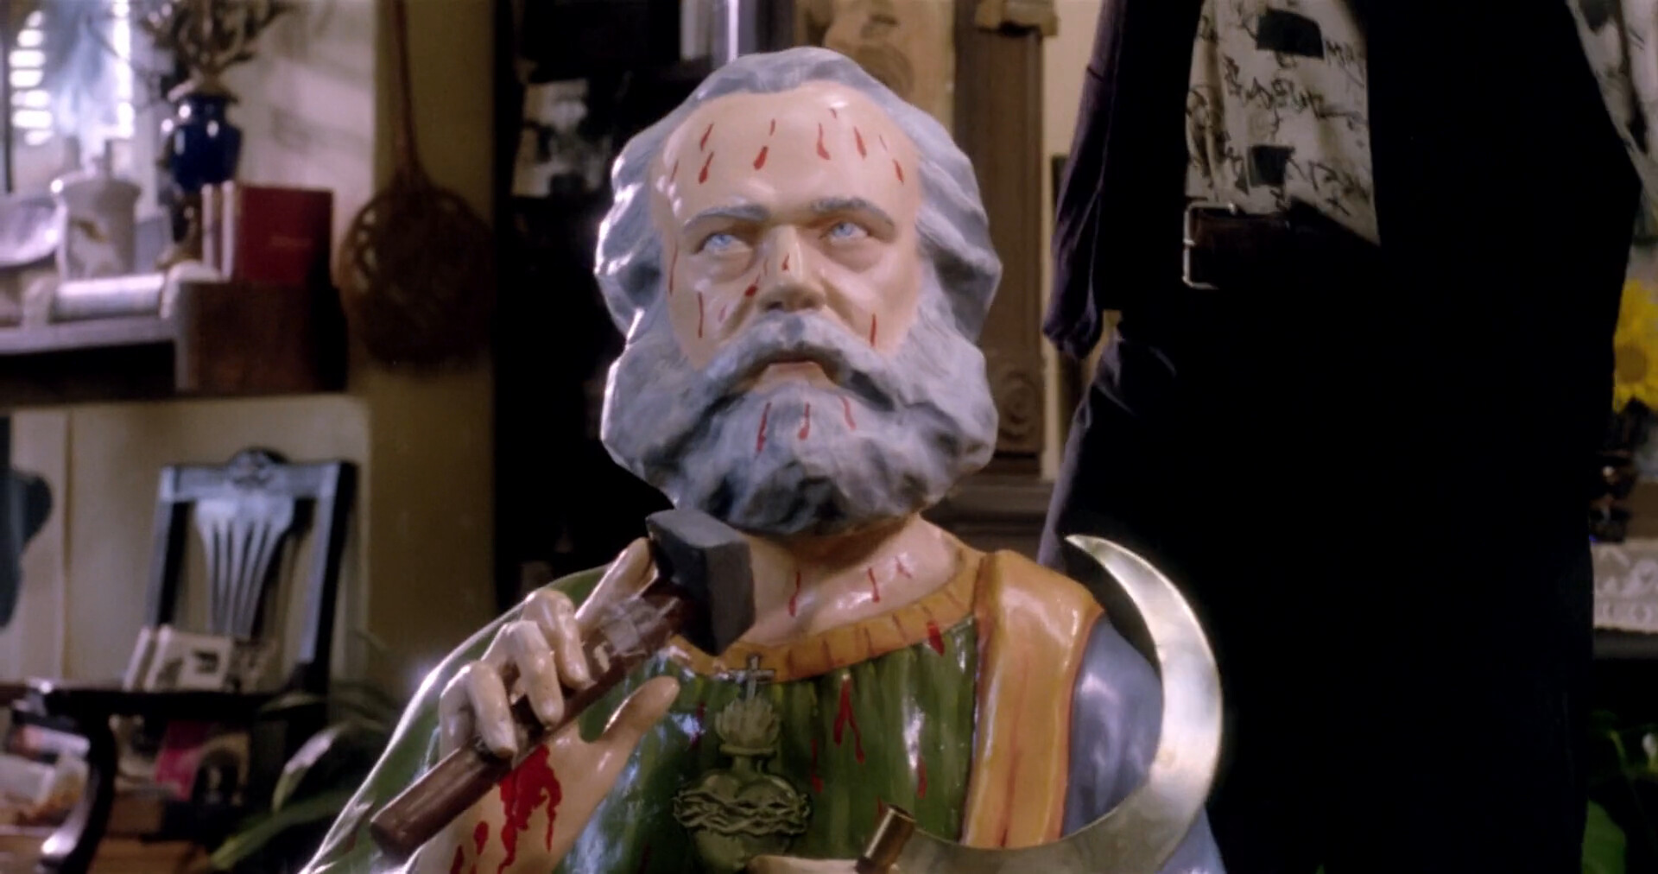

Slide 12
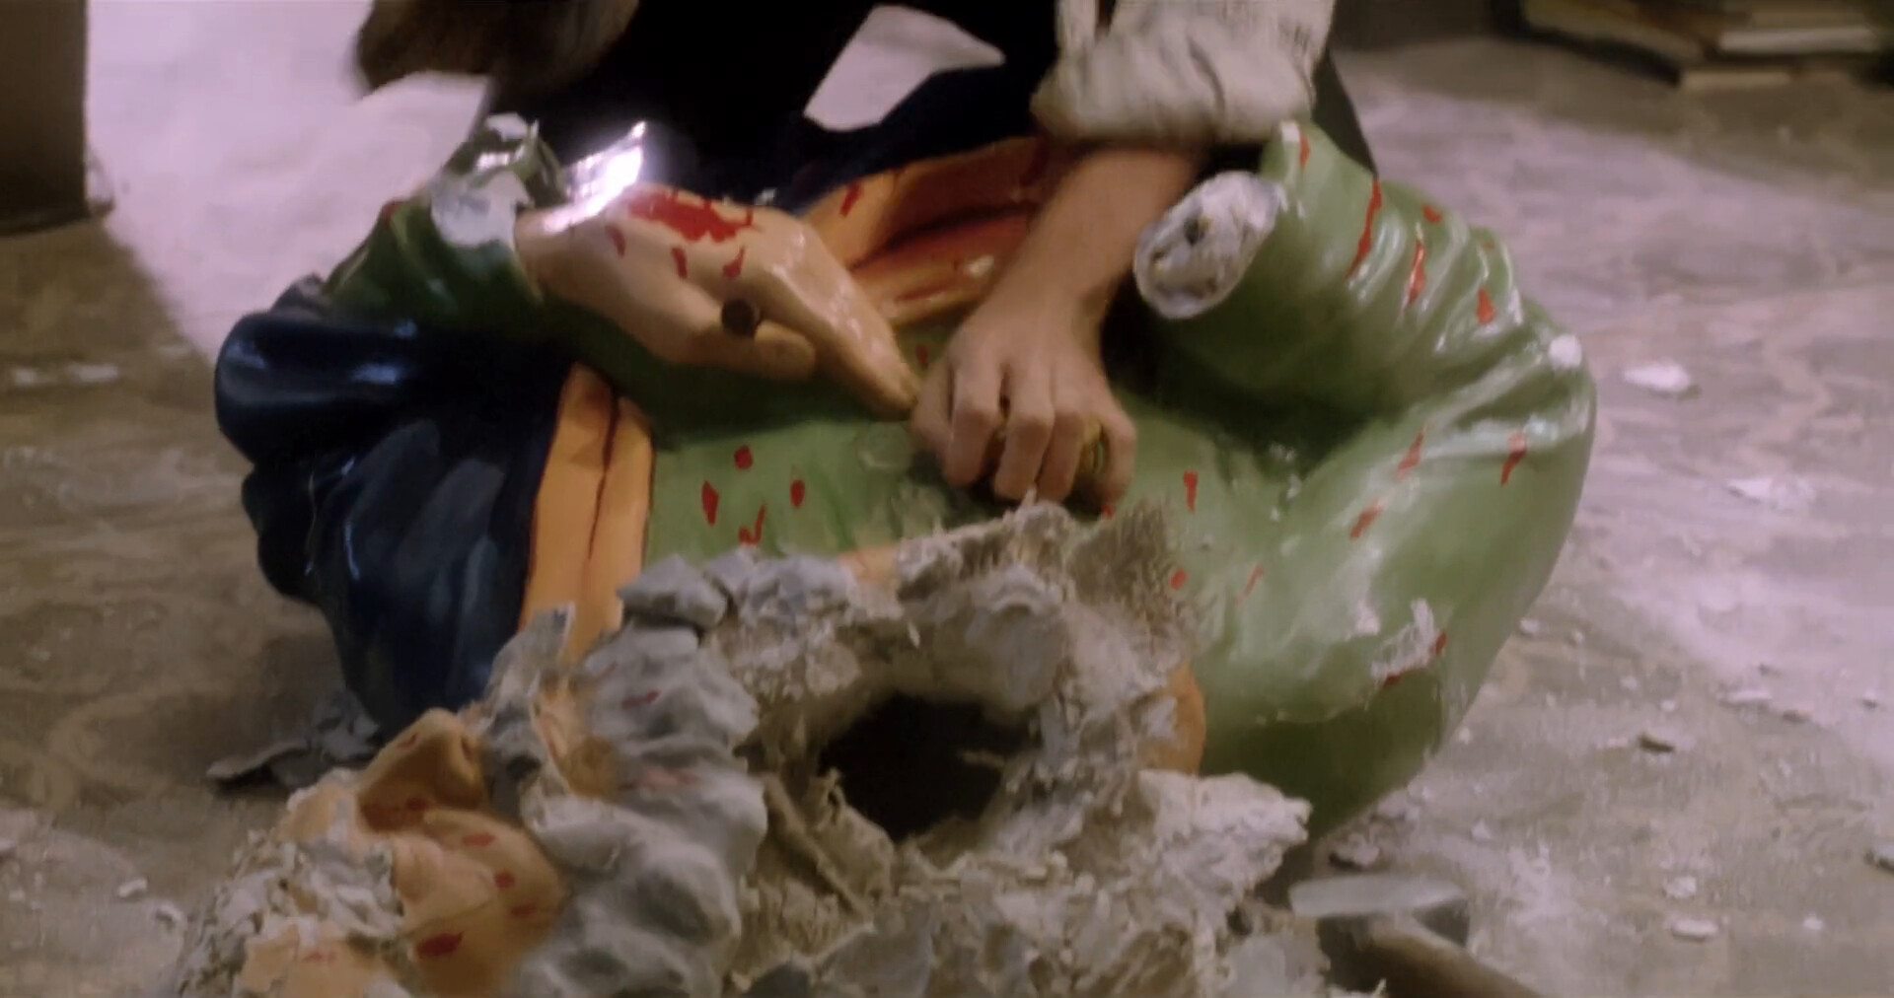

Slide 13
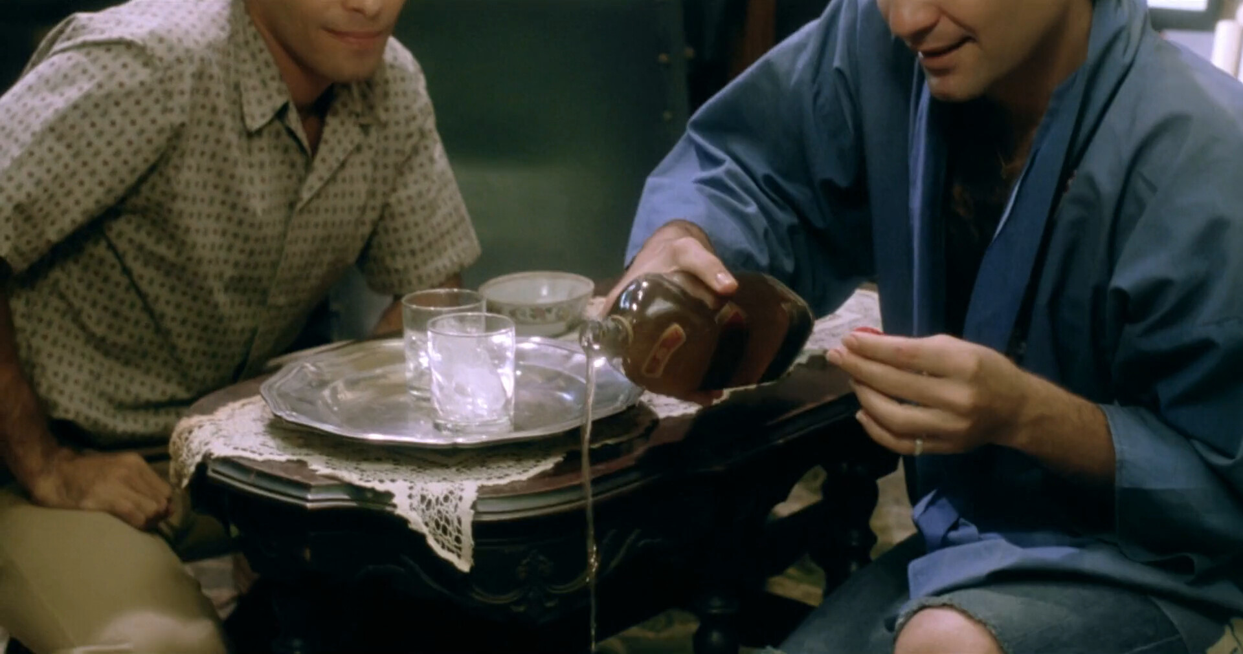

Slide 14
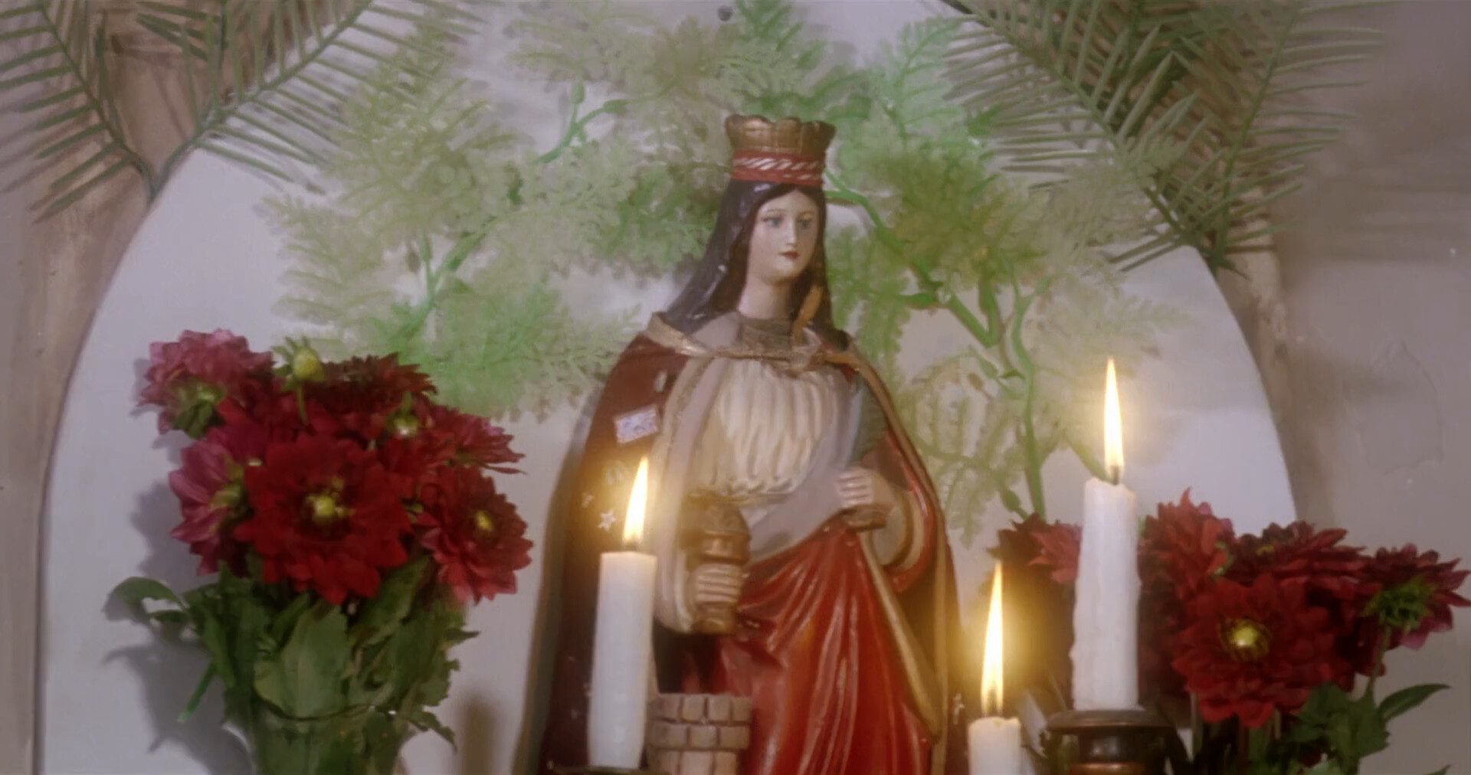

Slide 15
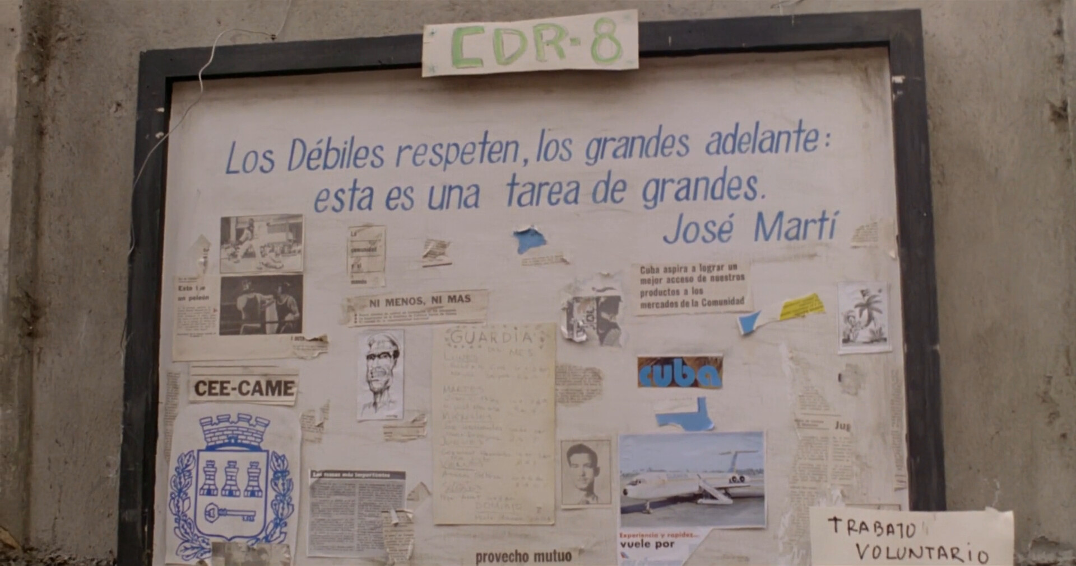

Slide 16
«Desde el punto de vista de la micropolítica, una sociedad se define por sus líneas de fuga, que son moleculares.»
Gilles Deleuze y Félix Guattari, Mil mesetas, p. 220

Slide 17
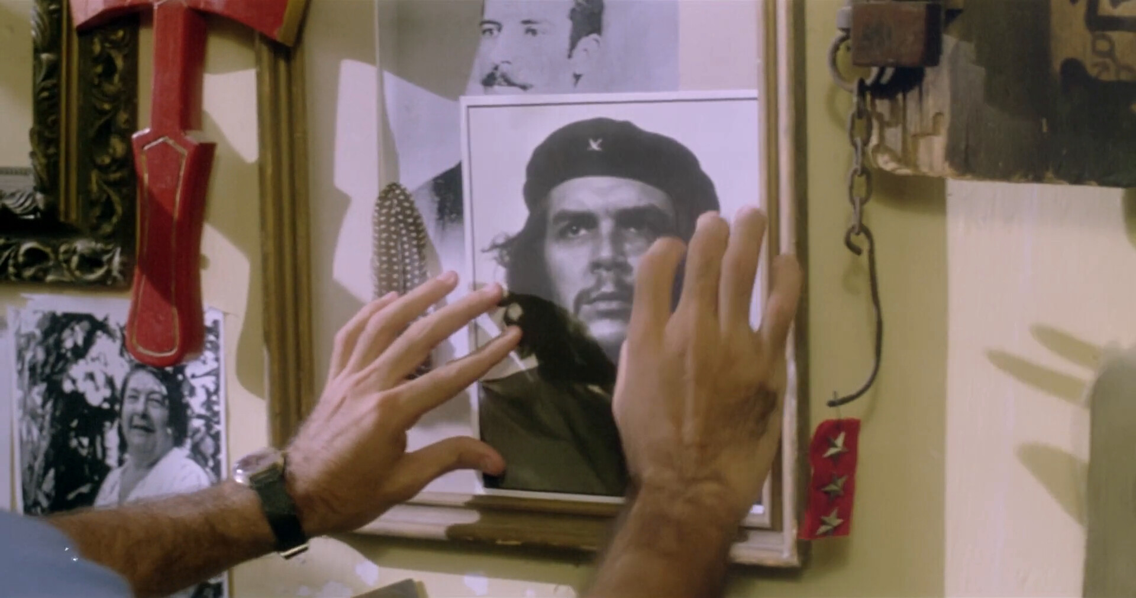

Slide 18
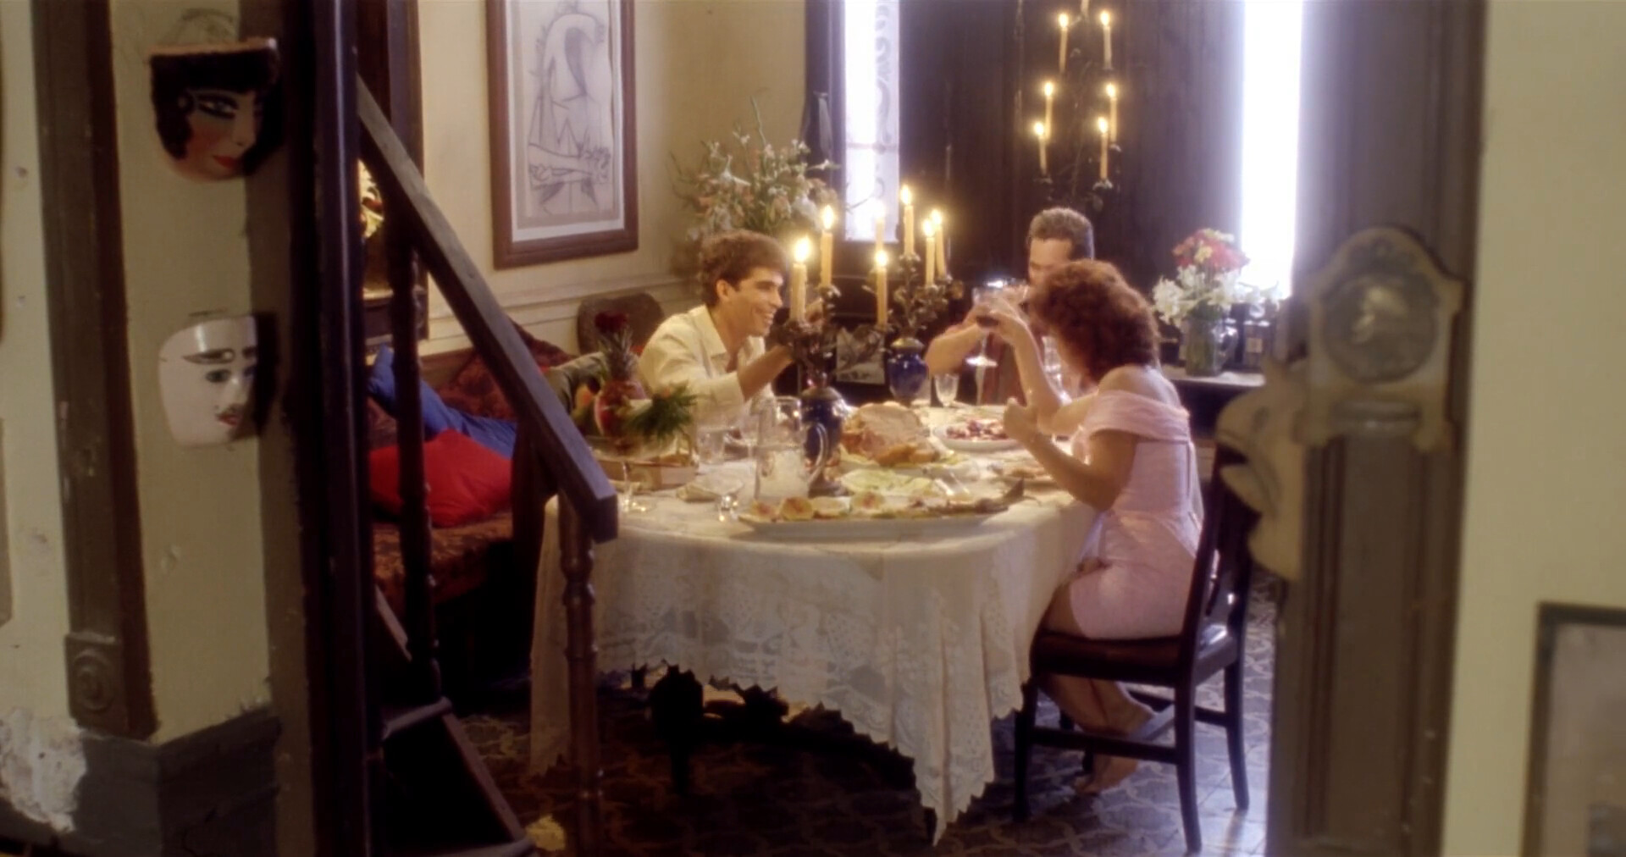

Slide 19

José Lezama Lima, Paradiso. La Habana, Ediciones Unión, 1966

Slide 20
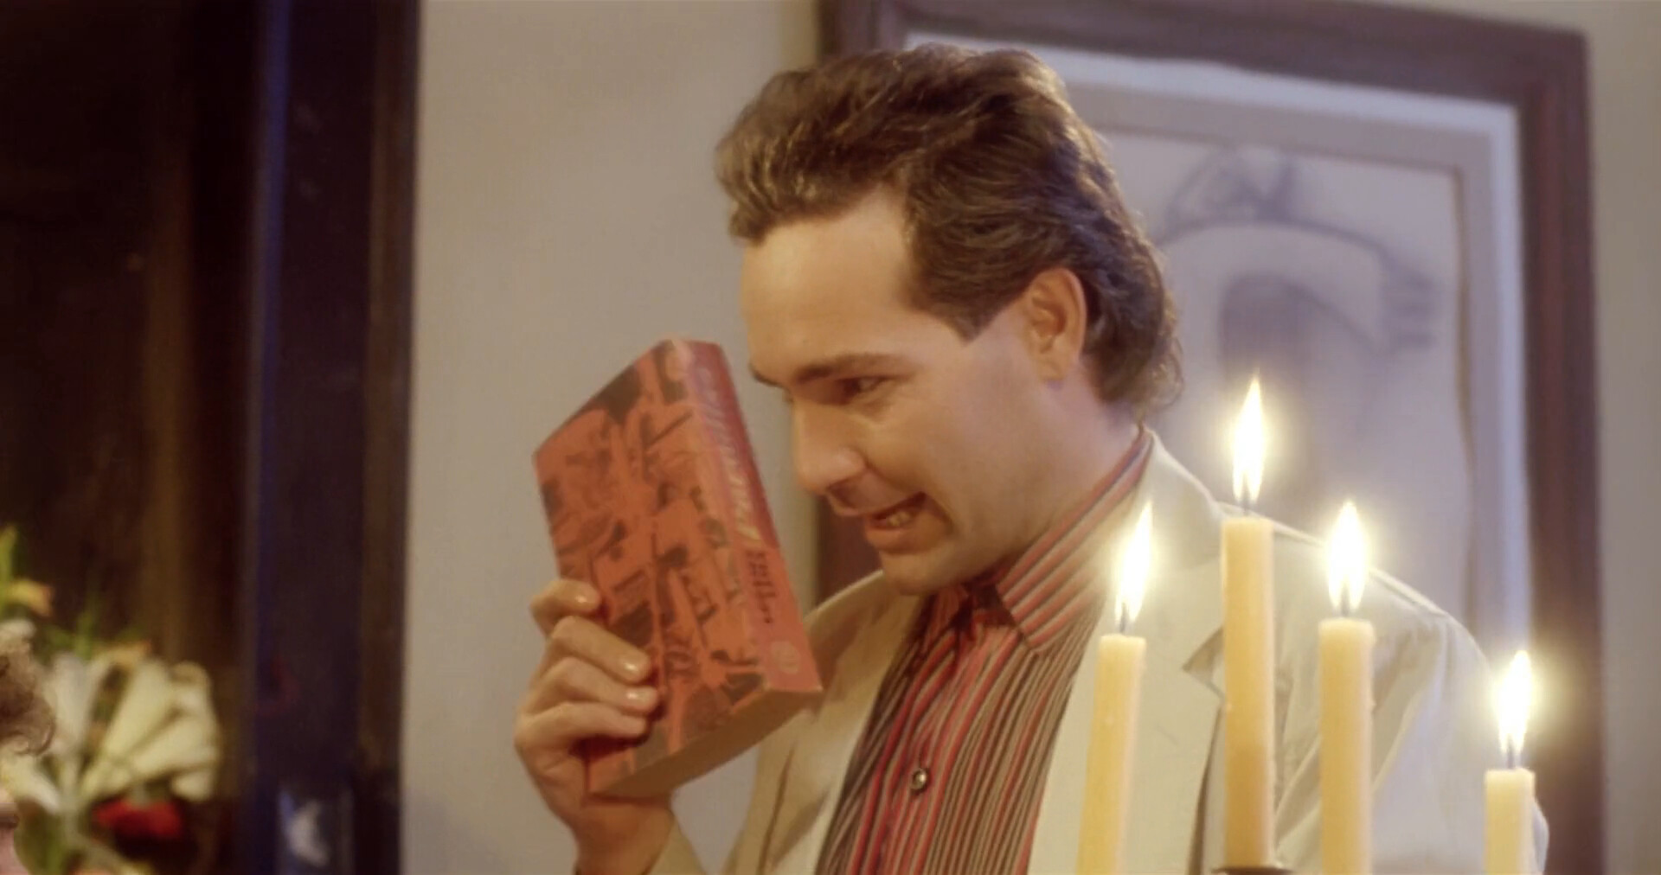

Slide 21
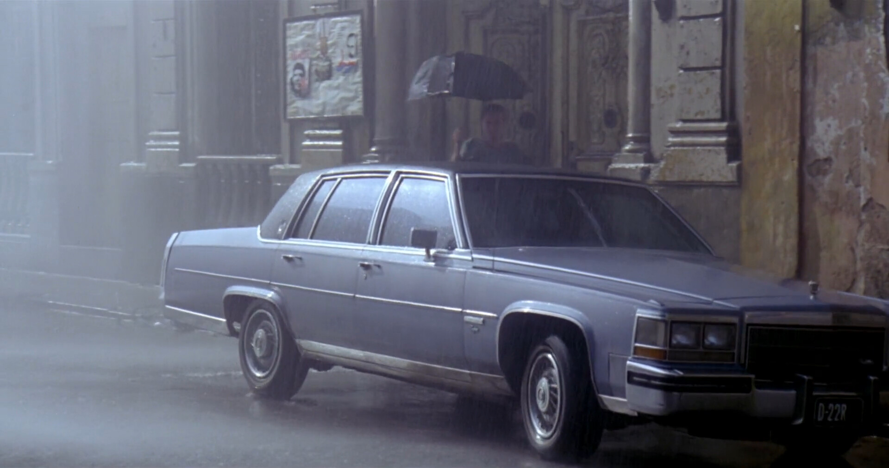

Slide 22
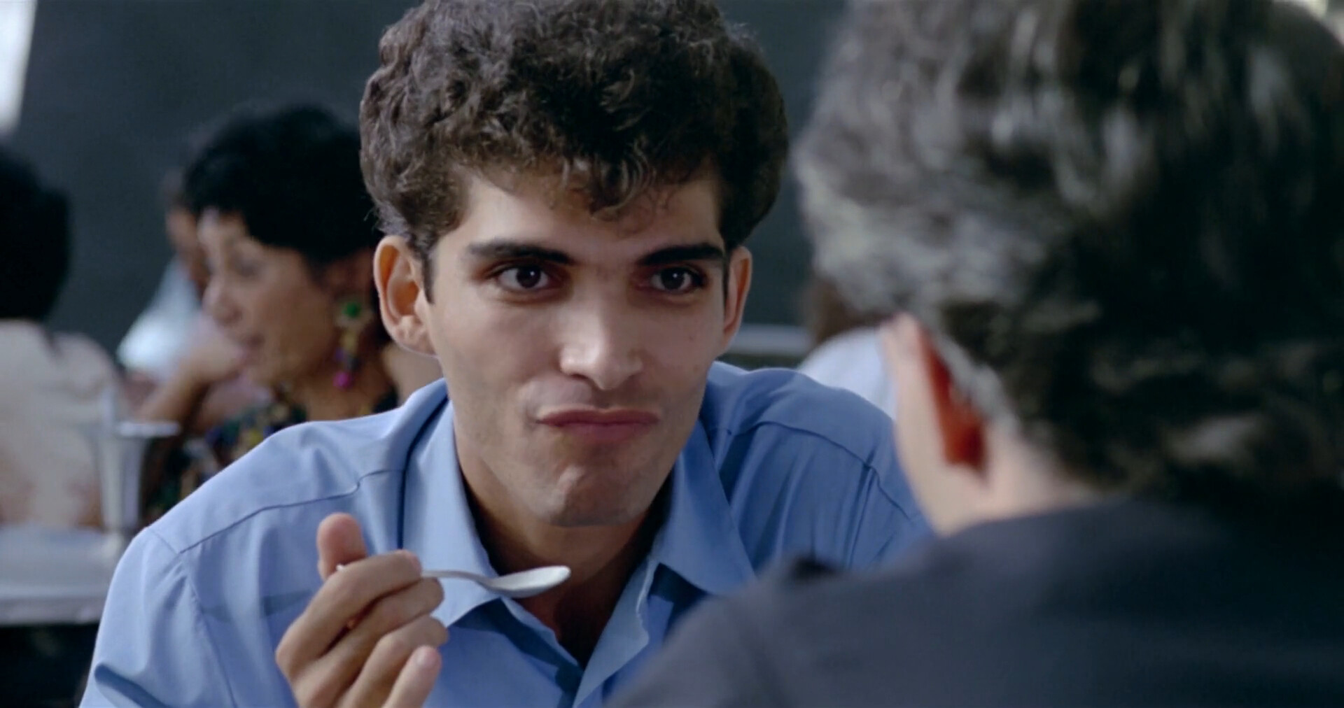

Slide 23
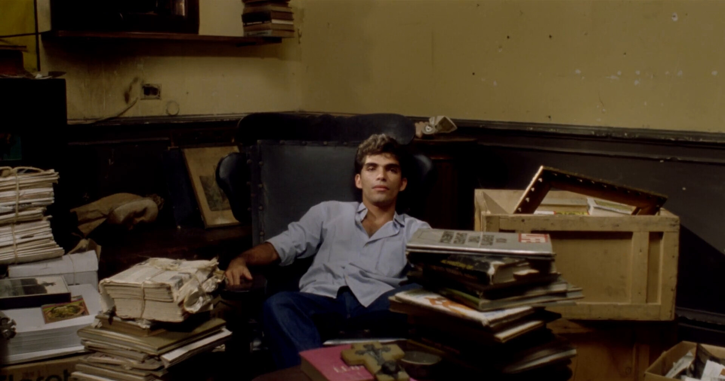

Slide 24
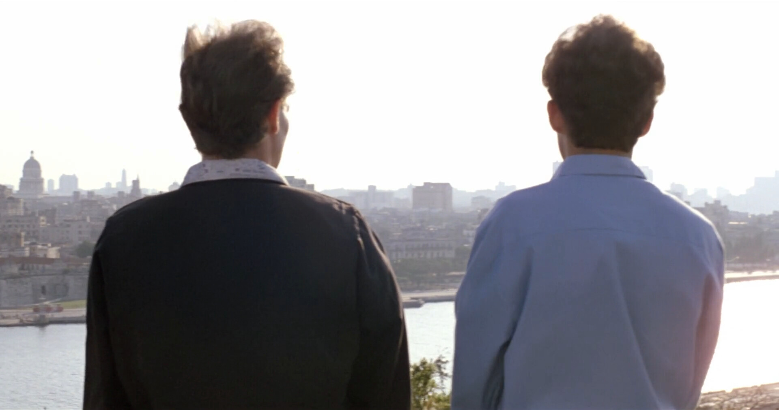

Slide 25
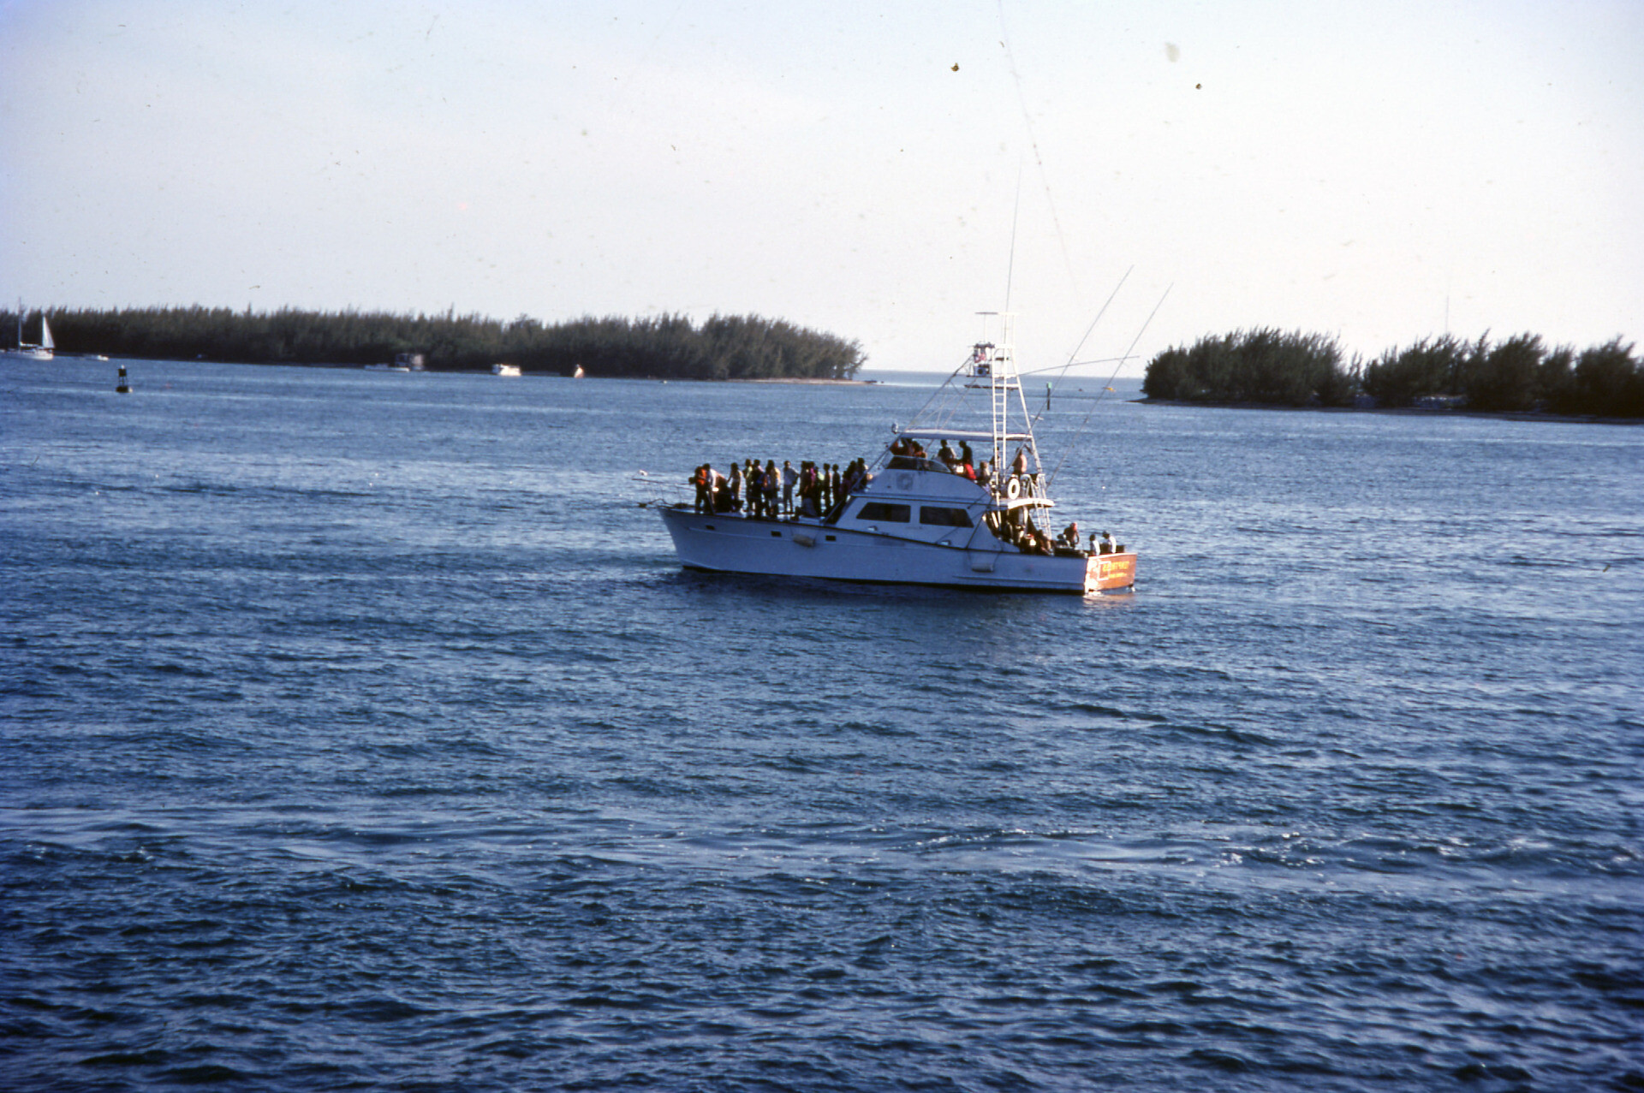
Éxodo del Mariel, 1980. Foto de Raymond L. Blazevic, Florida Keys Public Libraries (CC BY 2.0)

Slide 26
Un almuerzo lezamiano
Primero los orishas:
un chorro en las losas
del whisky que no se consigue,
para que beban antes que nosotros
y no tengan queja.
Virgencita de la Caridad,
que llegaste flotando sobre una tabla
y nadie te pidió los papeles,
tráemelo elegante,
aunque el traje sea prestado,
y ayúdame con el mantel de encajes,
ni blanco ni rojo, color crema,
que tapa bien el zurcido.

Slide 27
Cien dólares de mi reloj,
que Nancy vendió por la izquierda,
para la cuajada sopa de plátanos,
con su tapioca para volver a la primera niñez,
y para los langostinos
de la tienda donde no entramos.
Que el muchacho coma, Virgen,
y que no informe.
Si la remolacha se cae tres veces
y deja en el mantel tres islotes de sangría,
diré que han quedado perfectos,
que le dan esplendor a la comida.
Haz que me lo crea yo también.

Slide 28
Me disculparás, maestro,
las manzanas y las peras:
aquí son mangos y guayabas.
Pondré música, por los vecinos.
Que aguante la herradura de la puerta,
que el ojo que me vela
se duerma un rato.
Me levanto antes del café,
tengo un compromiso insoslayable.
Les dejo la botella
y la cama hecha.
Llevo el pasaporte.
Digo, el carné.

Slide 29
Hoy es mi día de suerte:
encuentro maravillas.

Slide 30
En el poema | Película | Cuento
Primero los orishas | 37:51
tráemelo | 27:06
el mantel de encajes, ni blanco ni rojo, color crema |  | p. 22
la cuajada sopa de plátanos |  | p. 22
tres islotes de sangría |  | p. 23
las manzanas y las peras · mangos y guayabas |  | p. 23
tengo un compromiso insoslayable | 1:32:40
el pasaporte · el carné | 1:32:47
Hoy es mi día de suerte · encuentro maravillas | 10:27

